Slide 1
MANAJEMEN OPERASIONAL
OLEH :
AZIZAH FITRIANI,SE.,MM

Slide 2

BAB VI
METODE PROGRAMASI LINIER DENGAN METODE SIMPLEK
Metode Simplek adalah pendekatan dengan Linier Programming untuk menentukan kombinasi produksi yang optimal dimana jenis produk yang dihasilkan lebih dari 2 jenis produk dengan mempertimbangkan faktor- faktor produksi yang dimiliki oleh perusahaan.
Langkah-langkah penyelesaian metode simplex adalah sebagai berikut :
1. Menentukan fungsi obyektif yang akan dicapai
  2. Mengidentifikasi kendala (Constraint) dalam bentuk ketidaksamaan
  3. Merubah ketidaksamaan dari kendala menjadi bentuk persamaan dengan cara menambahkan unsur slack variabel(S).
Slack Variabel adalah variabel tambahan yang mewakili tingkat pengangguran kapasitas.
4. Memasukkan atau menyusun fungsi tujuan dan kendala yang ada kedalam tabel simplex pertama

Slide 3
5. Menentukan Kolom Kunci yaitu angka pada baris CJ – ZJ yang bernilai positif terbesar
6. Menentukan Baris Kunci yaitu baris yang mempunyai angka ganti (Replacemen) yang bernilai positif terkecil
R (Angka Ganti ) adalah angka pada kolom kuantitas ( Q ) dibagi dengan angka pada kolom kunci
7. Menentukan Angka Kunci yaitu angka yang terletak pada perpotongan antara kolom kunci dengan baris kunci
8. Mengganti angka-angka pada baris kunci dengan angka baru dengan cara membagi semua angka yang ada pada baris kunci dengan nomor kunci
9. Menentukan angka-angka baru pada baris yang lain dengan cara :
Setiap angka lama pada baris yang bersangkutan – ( Angka pada kolom kunci baris ybs X angka yang baru pada baris kunci )
10. Menyusun angka-angka baru pada tabel simplex kedua dan seterusnya. Jika pada baris CJ – ZJ masih ada angka yang positif ( >0 ) maka harus dilakukan perhitungan lagi dimulai dari langkah kelima.
11. Jika angka-angka pada baris CJ – ZJ sudah tidak lagi yang bernilai positif ( >0 ) maka kombinasi produk yang dihasilkan sudah optimal.

Slide 4
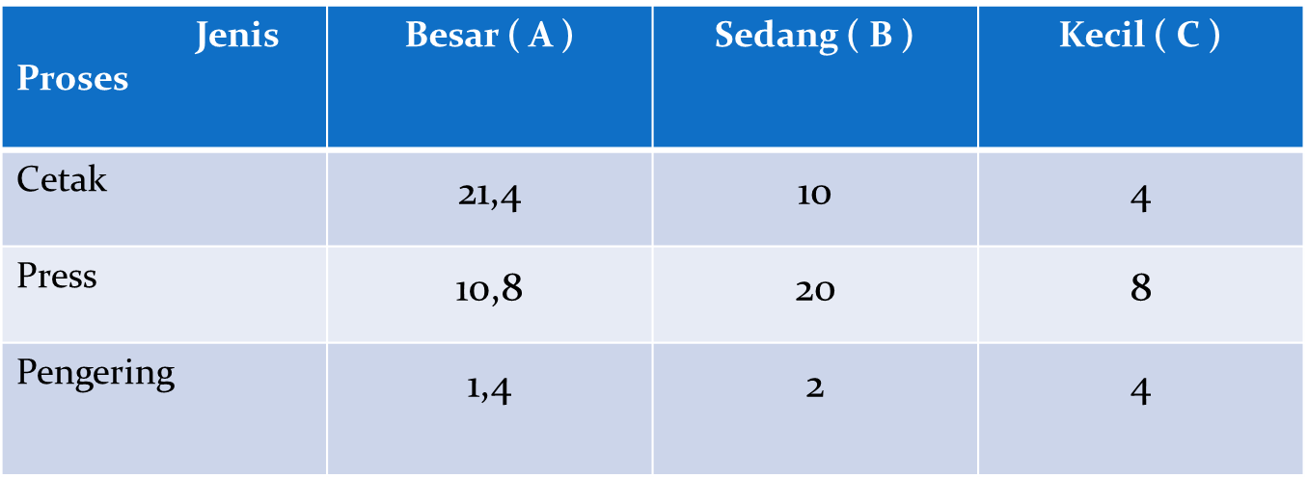
Contoh Kasus :
Perusahaan genteng ANTIK memproduksi 3 jenis genteng yaitu genteng besar (A), genteng sedang (B) dan genteng kecil (C). Proses pembuatan dan lamanya proses pembuatan sebagai berikut :

Slide 5
Dalam satu minggu mesin tiap bagian dapat bekerja selama :
Mesin Cetak : 5.410 menit
Mesin Press : 4.420 menit
Mesin Pengering : 890 menit
Besarnya keuntungan per unit masing-masing jenis genteng sebagai berikut :
Genteng besar ( A ) : Rp. 8,-
Genteng sedang ( B ) : Rp. 9,-
Genteng kecil ( C ) : Rp. 15,-
Diminta : Berapa harus diproduksi untuk masing-masing jenis genteng agar dapat diperoleh keuntungan yang maksimal ?
Jawab :
Langkah-langkah penyelesaian :
1. Fungsi tujuan : Z = 8A + 9B + 15 C
2. Batasan atau constraint :
21,4A + 10B + 4C ≤ 5.410
10,8A + 20B + 8C ≤ 4.420
1,4A + 2B + 4C ≤ 890

Slide 6
  3. Merubah ketidaksamaan manjadi bentuk persamaan dengan menambah slack variabel (S)
  21,4A + 10B + 4C + S1 = 5.410
  10.8A + 20B + 8C + S2 = 4.420
  1,4A + 2B + 4C + S3 = 890
  Dimana : A, B, C,S1, S2, S3 ≥ 0
  Persiapan tabel simplex I, semua slack variabel ditampakkan. Slack variabel yang tidak ada hubungannya dengan persamaan semula diberi koefisien (0).
  Dengan demikian persamaan berubah menjadi sebagai berikut :
  Fungsi tujuan : Z = 8A + 9B + 15C + 0S1 + 0S2 + 0S3
  Batasan : 21,4A + 10B + 4C + S1 + 0S2 + 0S3 = 5.410
  10,8A + 20B + 8C + 0S1 + S2 + 0S3 = 4.420
  1,4A + 2B + 4C + 0S1 + 0S2 + S3 = 890

Slide 7
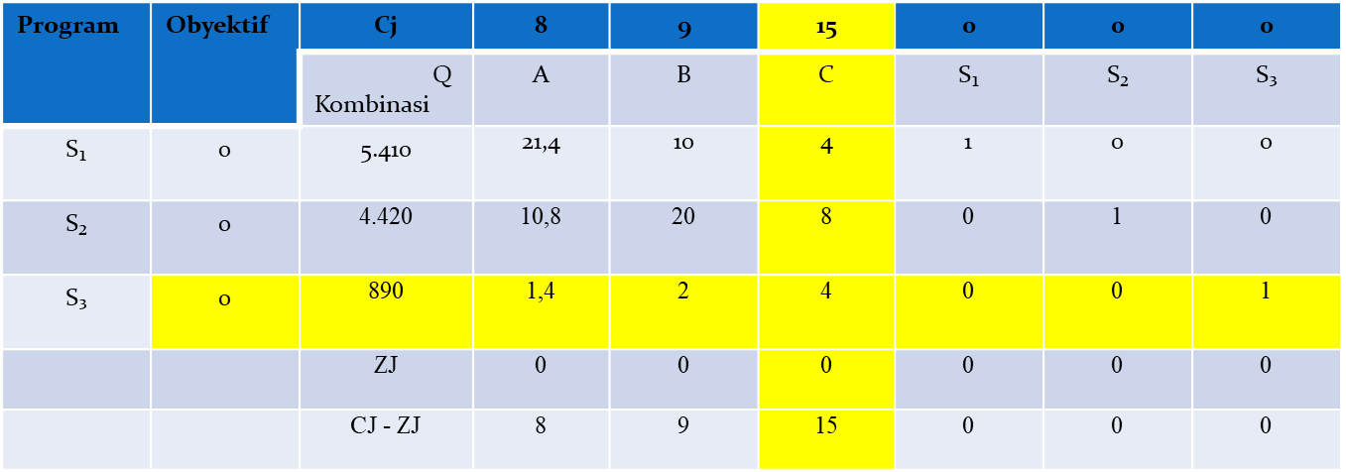
TABEL I

Slide 8
1. Baris Cj = Koefisien fungsi tujuan
2. Baris ZJ = Perkalian antara kolom obyektif dengan seluruh baris didepannya.
5. Kolom Kunci adalah kolom C dengan nilai 15
6. Baris kunci adalah :
R untuk baris S1 adalah 5.410 : 4 = 1.352,5
R untuk baris S2 adalah 4.420 : 8 = 552,5
R untuk baris S3 adalah 890 : 4 = 222,5
7. Angka kunci adalah 4
8. Mencari angka baru pada baris kunci adalah :
890 : 4 = 222,5 0 : 4 = 0
1,4 : 4 = 0,35 0 : 4 = 0
2 : 4 = 0,5 1 : 4 = 0,25
4 : 4 = 1

Slide 9
9. Mencari angka-angka baru pada baris yang lain adalah :
Baris S1 Baris S2
5.410 - ( 4 X 222,5 ) = 4520 4.420 - ( 8 X 222,5 ) = 2.640
21,4 - ( 4 X 0,35 ) = 20 10,8 - ( 8 X 0,35 ) = 8
10 - ( 4 X 0,5 ) = 8 20 - ( 8 X 0,5 ) = 16
4 - ( 4 X 1 ) = 0 8 - ( 8 X 1 ) = 0
1 - ( 4 X 0 ) = 1 0 - ( 8 X 0 ) = 0
0 - ( 4 X 0 ) = 0 1 - ( 8 X 0 ) = 1
0 - ( 4 X 0,25 ) = -1 0 - ( 8 X 0,25 ) = -2
Menyusun angka-angka baru pada tabel simplex kedua dan seterusnya. Jika pada baris CJ – ZJ masih ada angka yang positif ( >0 ) maka harus dilakukan perhitungan lagi dimulai dari langkah kelima.

Slide 10
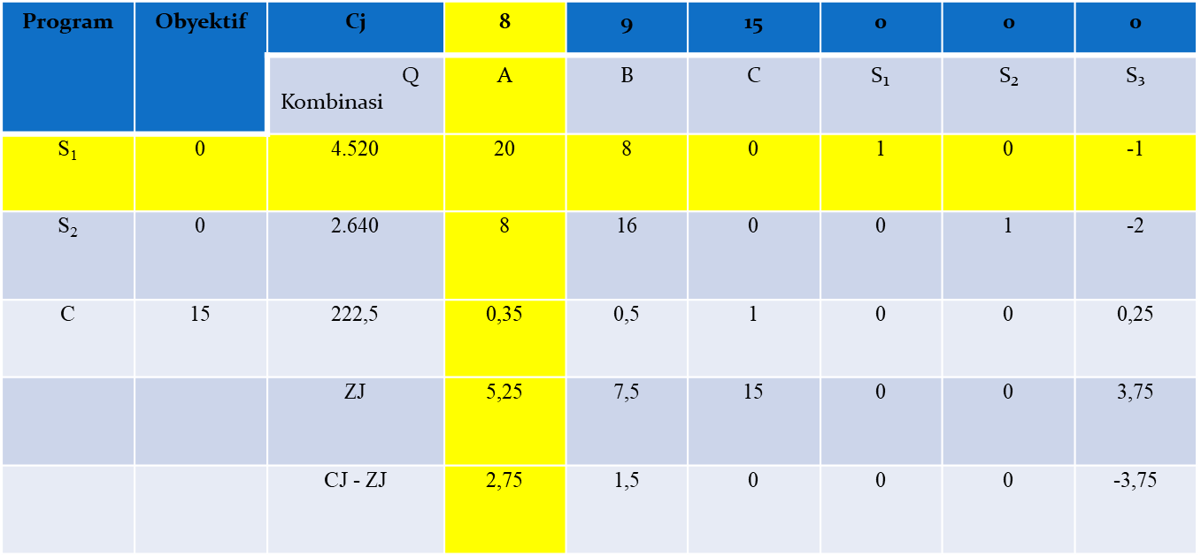
TABEL II

Slide 11
5. Kolom Kunci adalah kolom A dengan nilai 2,75
6. Baris kunci adalah :
R untuk baris S1 adalah 4.520 : 20 = 226
R untuk baris S2 adalah 2.640 : 8 = 330
R untuk baris C adalah 222,5 : 0,35 = 635,7
7. Angka kunci adalah 20
8. Mencari angka baru pada baris kunci adalah :
4.520 : 20 = 226 1 : 20 = 0,05
20 : 20 = 1 0 : 20 = 0
8 : 20 = 0,4 -1 : 20 = -0,05
0 : 20 = 0
9. Mencari angka-angka baru pada baris yang lain adalah :
Baris S2 Baris C
2.640 - ( 8 X 226 ) = 832 222,5 - ( 0,35 X 226 ) = 143,4
8 - ( 8 X 1 ) = 0 0,35 - ( 0,35 X 1 ) = 0
16 - ( 8 X 0,4 ) = 12,8 0,5 - ( 0,35 X 0,4 ) = 0,36
0 - ( 8 X 0 ) = 0 1 - ( 0,35 X 0 ) = 1
0 - ( 8 X 0,05 ) = -0,4 0 - ( 0,35 X 0,05) = -0,0175
1 - ( 8 X 0 ) = 1 0 - ( 0,35 X 0 ) = 0
-2 - ( 8 X -0,05 ) = -1,6 0,25 - ( 0,35 X -0,05) = 0,2675

Slide 12
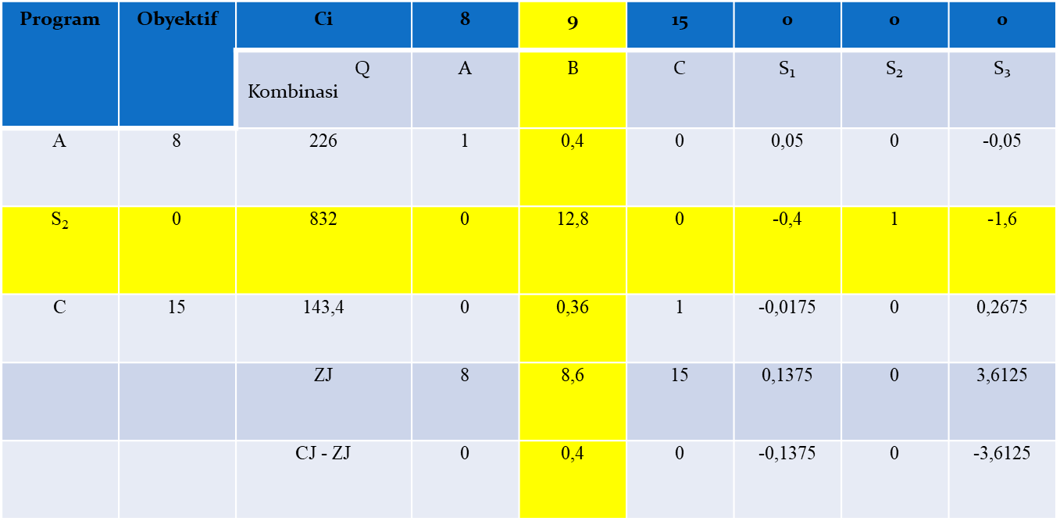
Menyusun angka-angka baru pada tabel simplex kedua dan seterusnya. Jika pada baris CJ – ZJ masih ada angka yang positif ( >0 ) maka harus dilakukan perhitungan lagi dimulai dari langkah kelima.
TABEL III

Slide 13
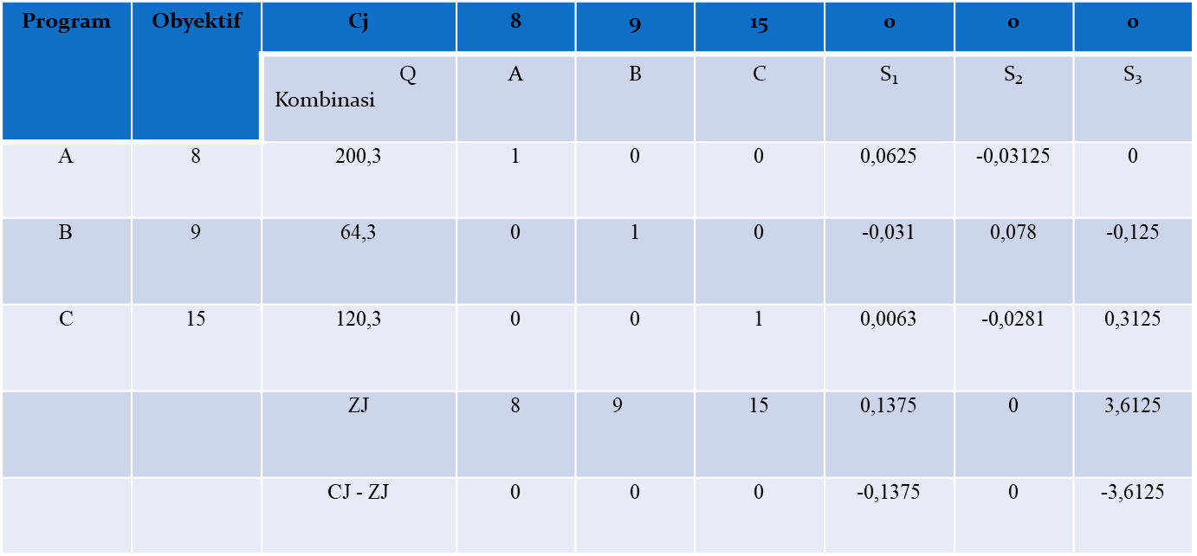
Jika angka-angka pada baris CJ – ZJ sudah bernilai negatif ( 0 ) maka kombinasi produk yang dihasilkan sudah optimal.
Z = 8A + 9B + 15C + 0S₁ + 0S₂ + 0S
= 8(200) + 9(64) + 15(120) + 0(0) + 0(0) + 0(0) = 1.600 + 576 + 1.800
= 3.976
TABEL IV

